Slide 1
P4C Didattica della comunità-di-ricerca
ANTONIO COSENTINO

Slide 2
Philosophy for children
Non è la «filosofia» per i bambini

Slide 3
Quale filosofia per la P4C?

Slide 4
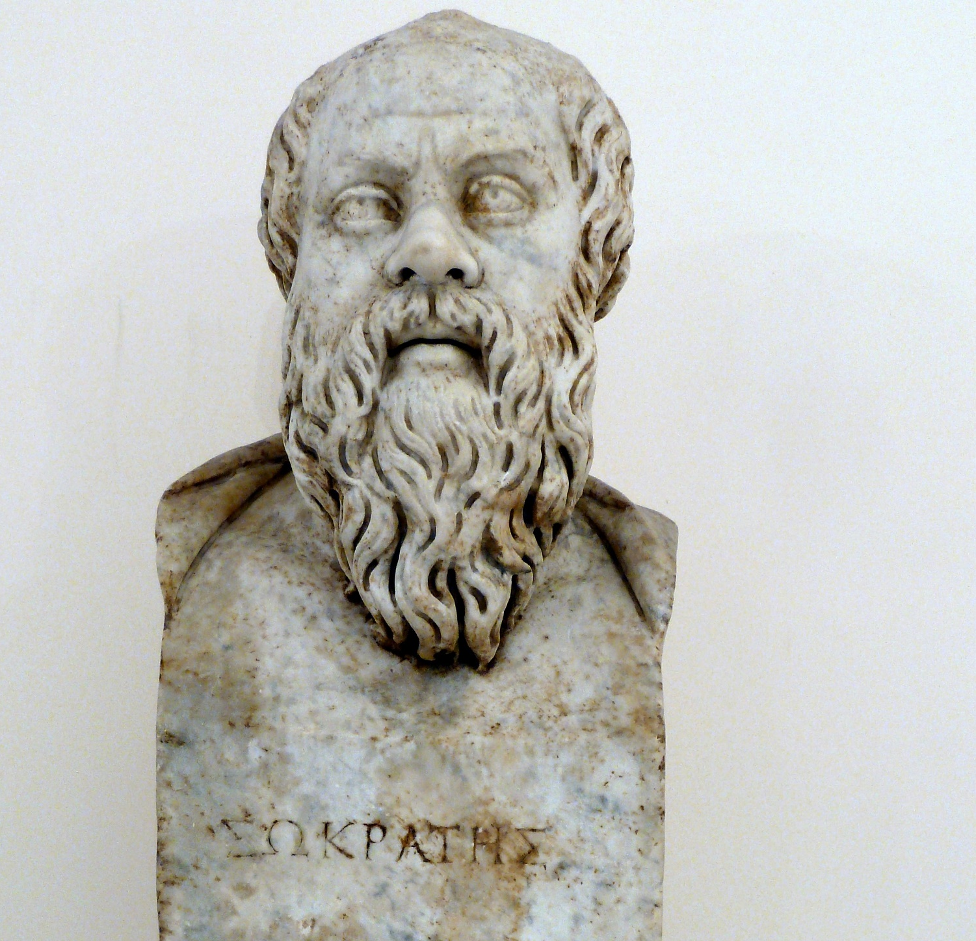
SOCRATE Dopo tutto…

Slide 5
ATTUALITA’ DI SOCRATE
Dialogo in presenza come strumento di indagine filosofica.
Filosofare come attività aperta a tutti (popolare).
Oralità come medium privilegiato.
Riflessività come «dare ragione» delle proprie credenze.
Maieutica.

Slide 6
I bambini sono filosofi?

Slide 7
L’incanto della domanda
Le domande «illegittime».
Abitare le cornici.
Filosofia e senso comune.
Didattica come costruzione di ponti.
Oralità e scrittura a scuola.

Slide 8
Oltre Socrate… Il dialogo polifonico
Interrogazione socratica vs. facilitazione.
Il «dia» come «tra».
Costruzione di uno spazio «pubblico».
Singolarità e comunità.
Dialogo «polifonico» come co-costruzione di conoscenza e di senso.
Ruolo del «facilitatore».

Slide 9
Dialogo tra bambini di classi 4 e 5 primaria

